Slide 1

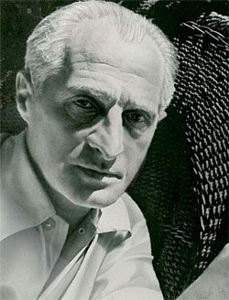

Юліан Тувім
“Про пана Тралялінського”

Slide 2
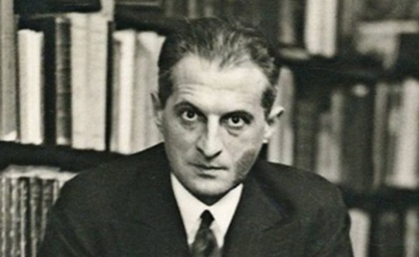
Юліан Тувім
- польський поет, перекладач, мовознавець
Народився в м. Лодзі у небагатій єврейській міщанський родині.
В юності захоплювався хімією, філателією, астрономією, згодом почав цікавитися лінгвістикою.
Цікавився мовами тунгусів, папуасів, африканських народів, австралійських племен, китайською, есперанто тощо.
Ще з дитинства був знайомий із найкращими зразками польської літератури, адже його мати походила з родини, яка дуже поважала та була закохана у польську культуру.
Сім’я Юліана Тувіма не належала до заможних, а отже не мала матеріальної можливості перевести сина до приватного навчального закладу.

Slide 3
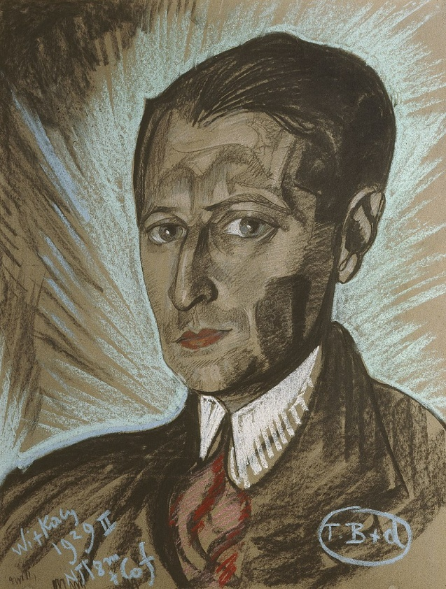
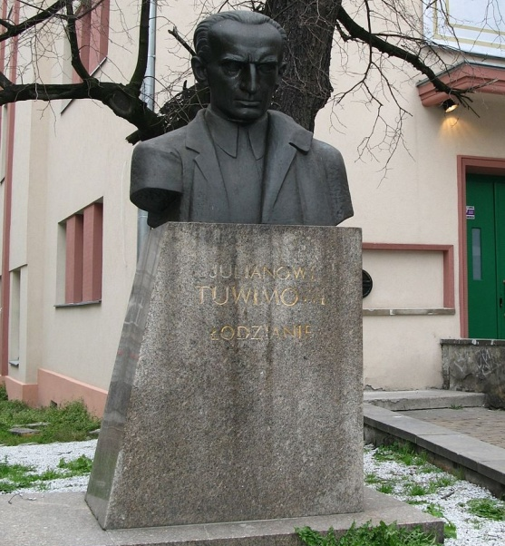
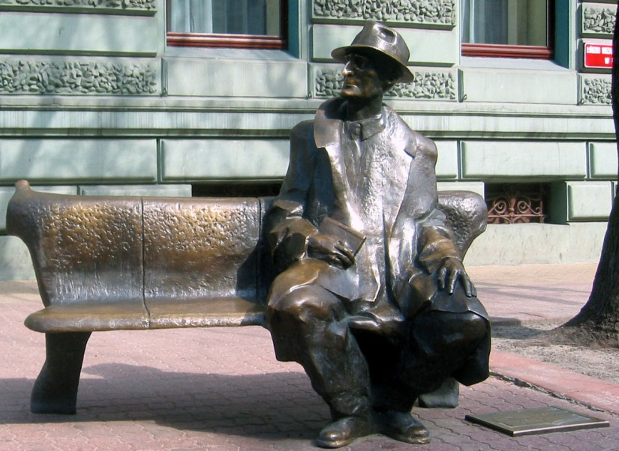
Юліан Тувім
Навчався у Варшавському університеті на юридичному (два семестри) та філософському факультетах.
Навчаючись в університеті, Юліан Тувім друкував свої вірші у студентському журналі «Pro arte et studio» («За мистецтво і науку»), згодом — у різних варшавських виданнях.
Перекладав з французької, російської, української мов, окремі вірші М. Рильського та Є. Маланюка та ін.

Slide 4








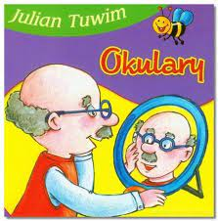
Книги Юліана Тувіма

Slide 5

“Про пана Тралялінського”

Slide 6
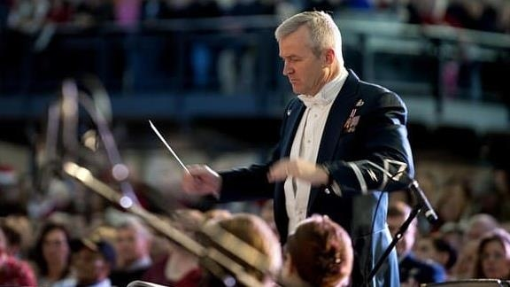
Словникова робота
Диригент - людина, яка керує підготовкою твору до виконання (проводить репетиції) та керує виконанням твору (диригує) оркестром, хором, ансамблем і т. д.
Приспів - повторення групи слів, рядка або кількох віршових рядків у строфах.

Slide 7
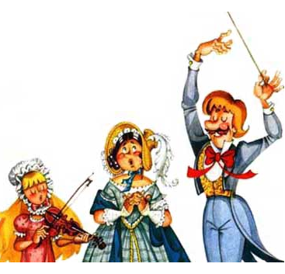
“Про пана Тралялінського”
В Співовицях, славнім місті,
На вулиці Веселинській,
Прожива співець чудовий,
Пан Траліслав Тралялинський.
В нього доня — Тралялоня,
А синочок — Тралялочок,
А собачка — Тралялачка.
Ну, а котик? Єсть і котик,
Зветься котик-Тралялотик.
Є, крім того, ще й папужка,
Дуже втішна Тралялужка.
От щоранку по сніданку
Товариство це шановне
Співака любиму пісню
Затяга на голос повний.

Slide 8
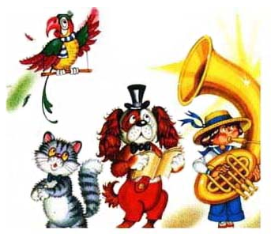
“Про пана Тралялінського”
Як пaличку-траляличку
Пан Траліслав підіймає, —
Всі змовкають, а потому
Хор весь дружно починає:
"Трaля, трaля,
Траляляля,
Трaля, трaля!"
Так-то пану Траліславу
Всі гучну складають славу.
Гурт співає-тралялає,
Сам маестро підтягає,
Розпаляючись дедалі:
"Траля, траля, траляляля!"

Slide 9
“Про пана Тралялінського”
От уже той спів єдиний
З гаража, із кухні лине,
Чуть його по всьому домі,
Підхопили всі знайомі:
Із шофером Траляфером
Куховарка Траляларка,
Покоївка Тралялівка,
А газетчик Тралялетчик
З адвокатом Тралялатом,
Крамаренко Траляленко
З поліцаєм Тралялаєм,
Ще й пан лікар Тралялікар,
Навіть сіра мишка,
Бідна Тралялишка,
Хоч страшний їй котик,
Котик Тралялотик,
Сіла у куточку,
В темнім Тралялочку,
I пищить тихенько:
"Трaля, траля, тралялeнько..."

Slide 10
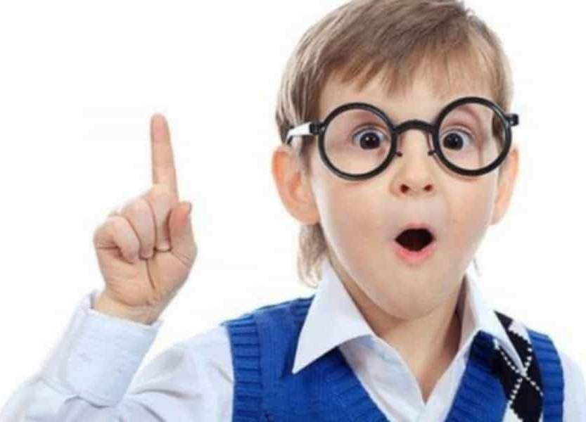

Поміркуй
Чи можна цей твір назвати казкою?
Я думаю …
Я вважаю …

Slide 11

Будь уважним
Який настрій у мешканців міста?
Виберіть відповідне слово.
Весело, бадьоро, сумно, приємно, задерикувато, щасливо, життєрадісно.
Виберіть слова, які не підходять жителям міста.

Slide 12
Пофантазуй
Хто живе у цьому місті?
Чим займаються його мешканці?
Як їх звати?
Читайськ
Веселінськ

Slide 13
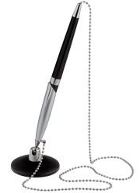
"Для мене сьогоднішній урок..."
Цікаво | Працював | Усе зрозумів
Нудно | Відпочивав | Дізнався більше, ніж знав
Байдуже | Допомагав іншим | Не зрозумів

Slide 14
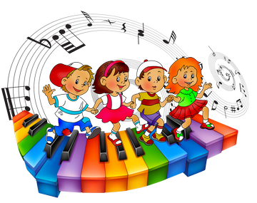
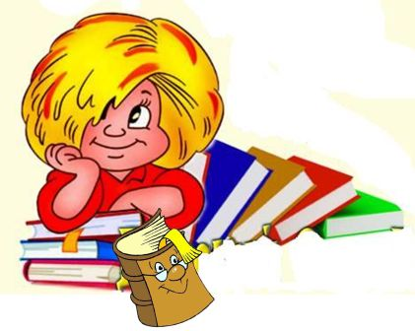
Молодці!
Дякую за роботу!

